Slide 1

Виртуальная выставка рисунков юнармейского отряда « Звезда»
7 А класса , посвящённая
75- летию Великой Победы

Slide 2
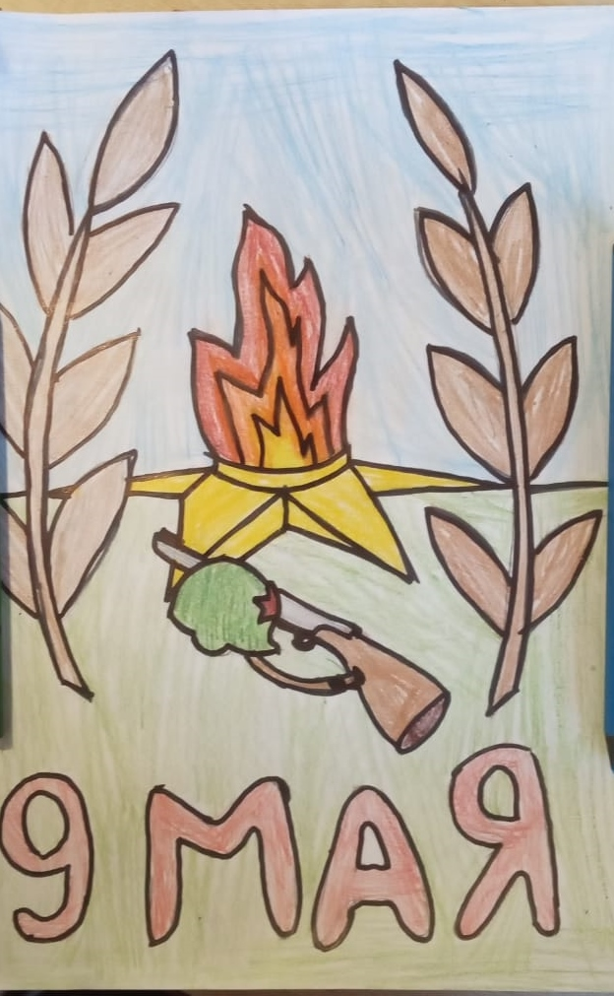
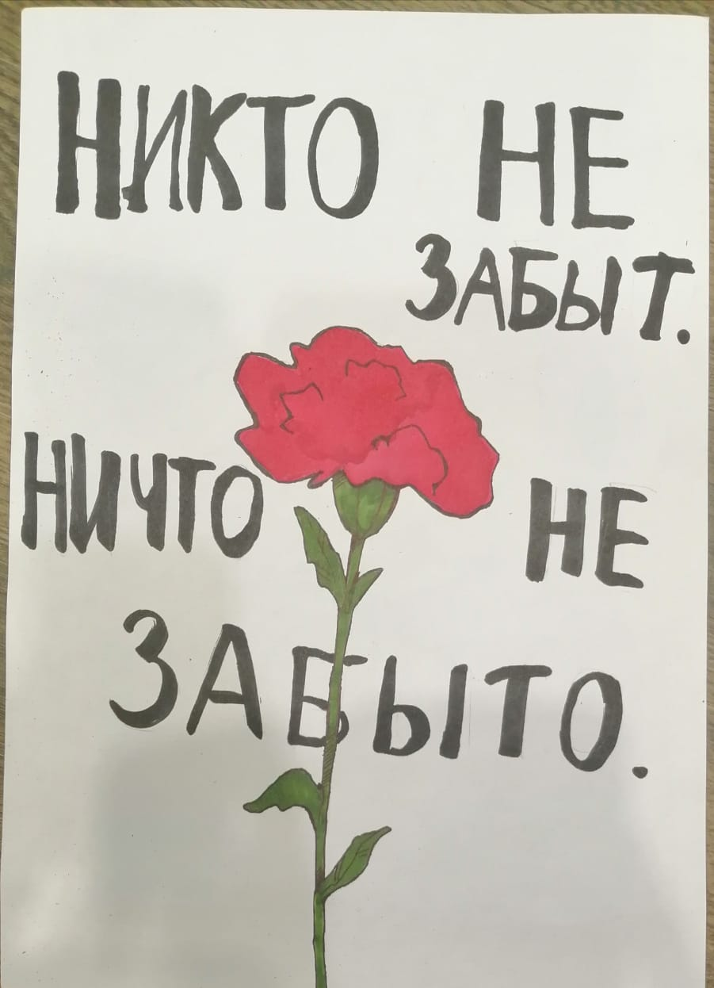
Шакурова Рената Дудин Лев

Slide 3
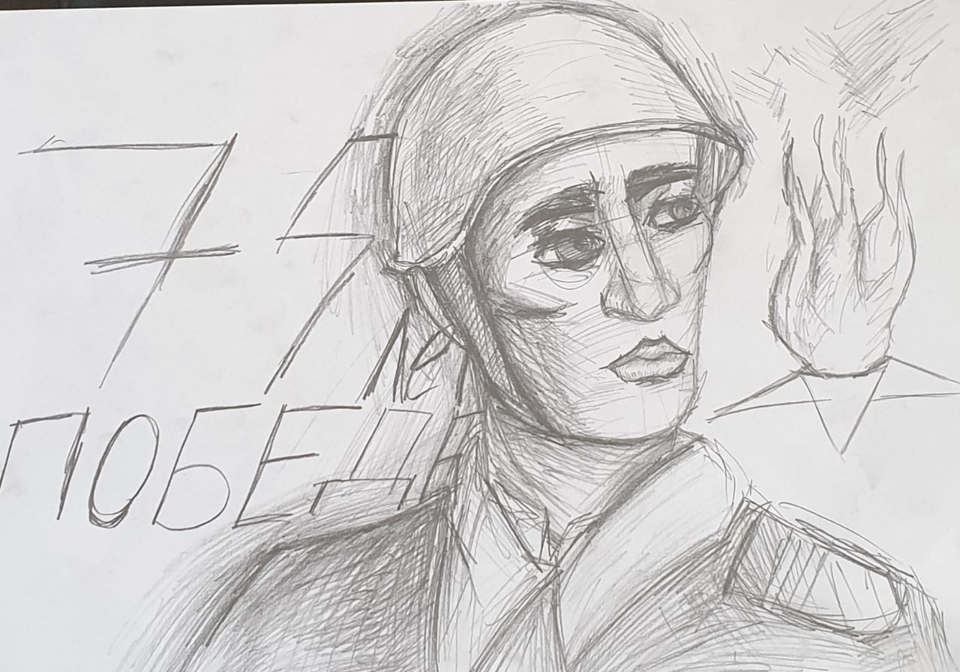
Крафт Аделя

Slide 4
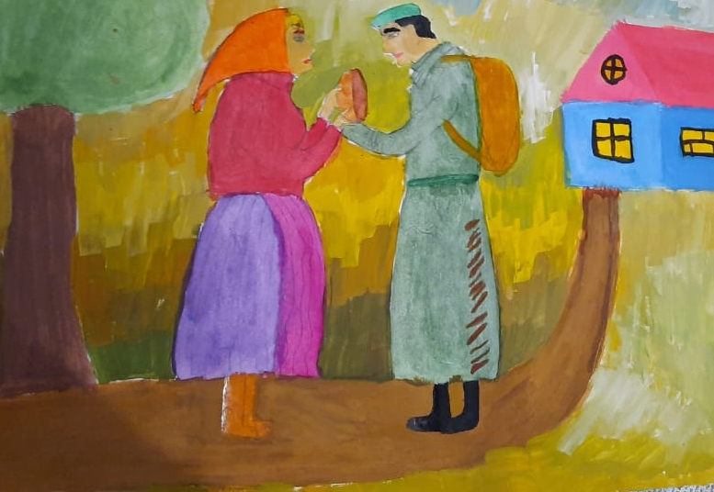
Габдлхакова Айгуль

Slide 5
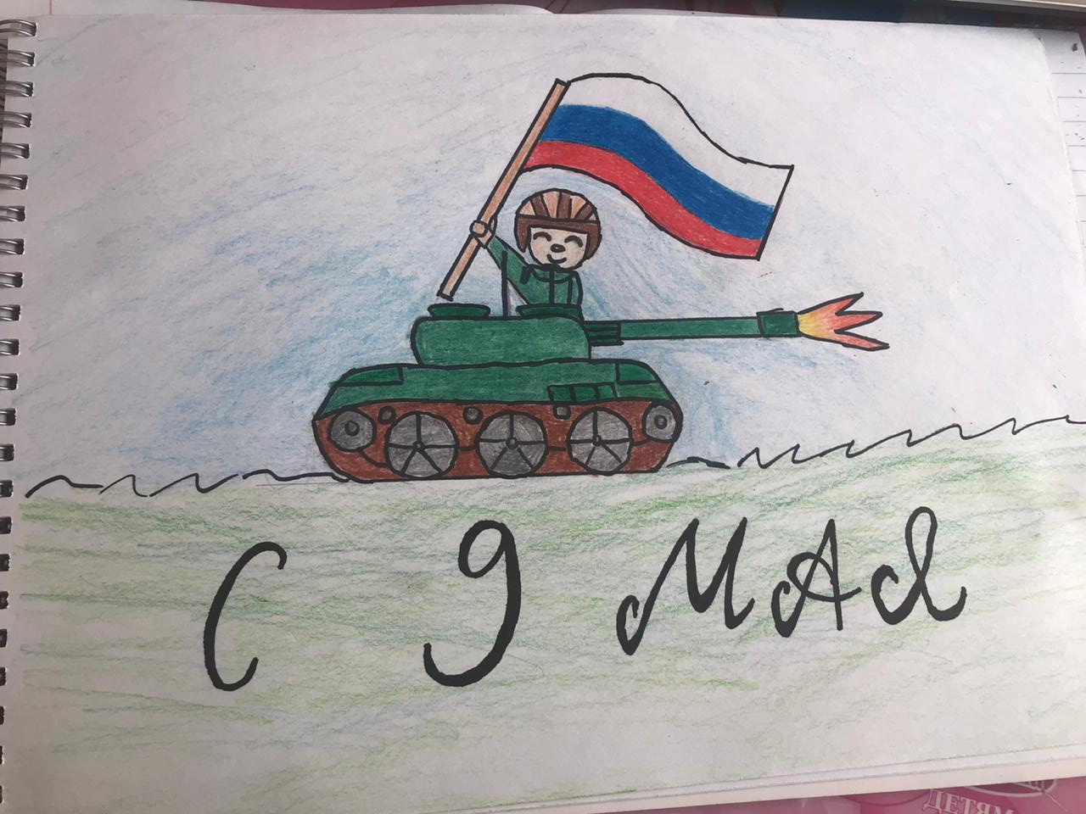
Лебедева Арина

Slide 6
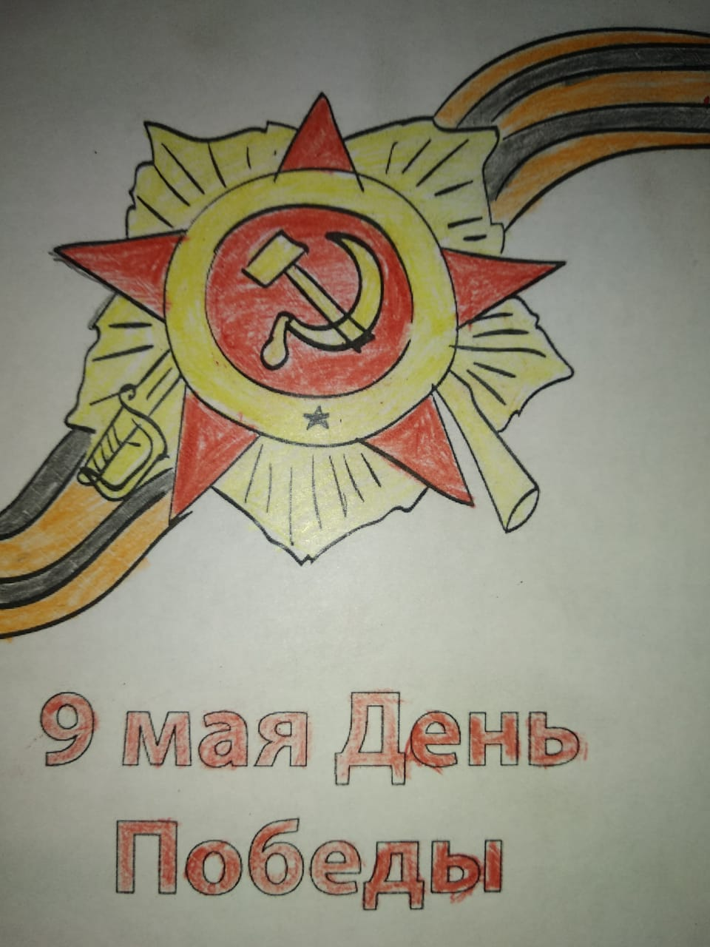
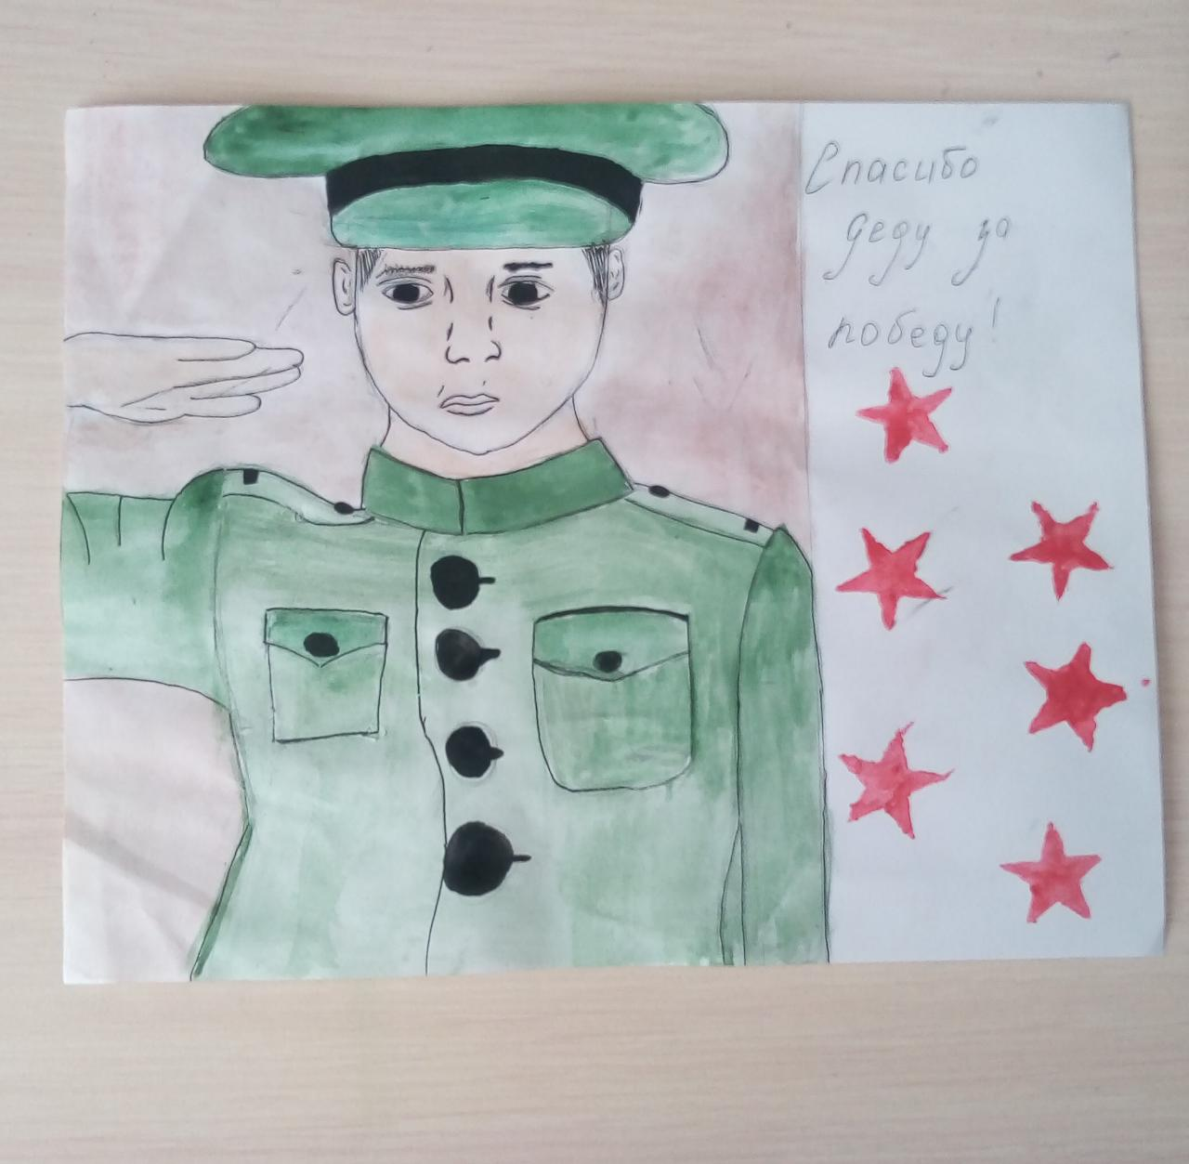
Идиятуллина Алиса Якушев Глеб

Slide 7
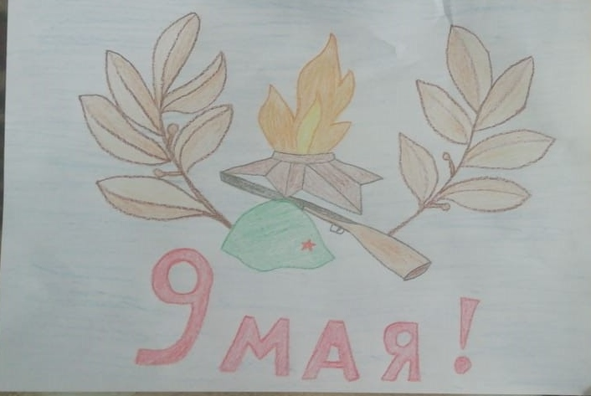
Абдрашитов Булат

Slide 8
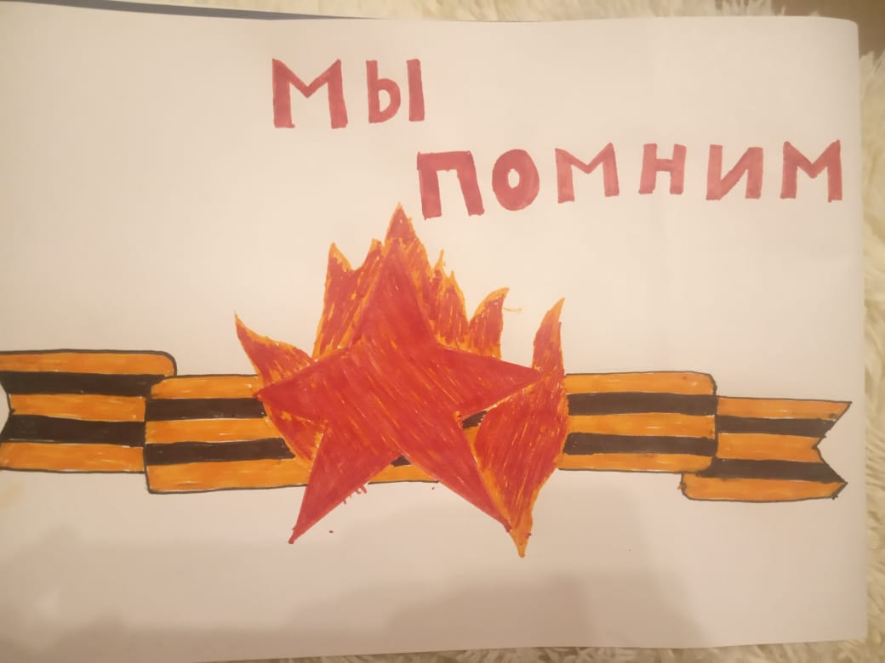
Симаев Герман

Slide 9
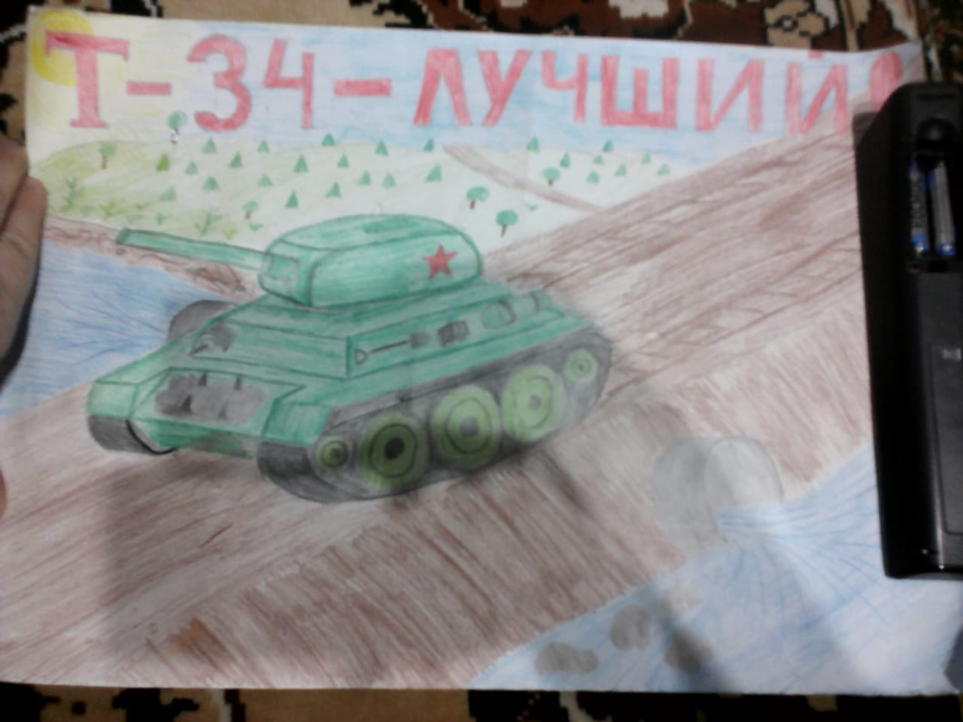
Салихов Данил

Slide 10
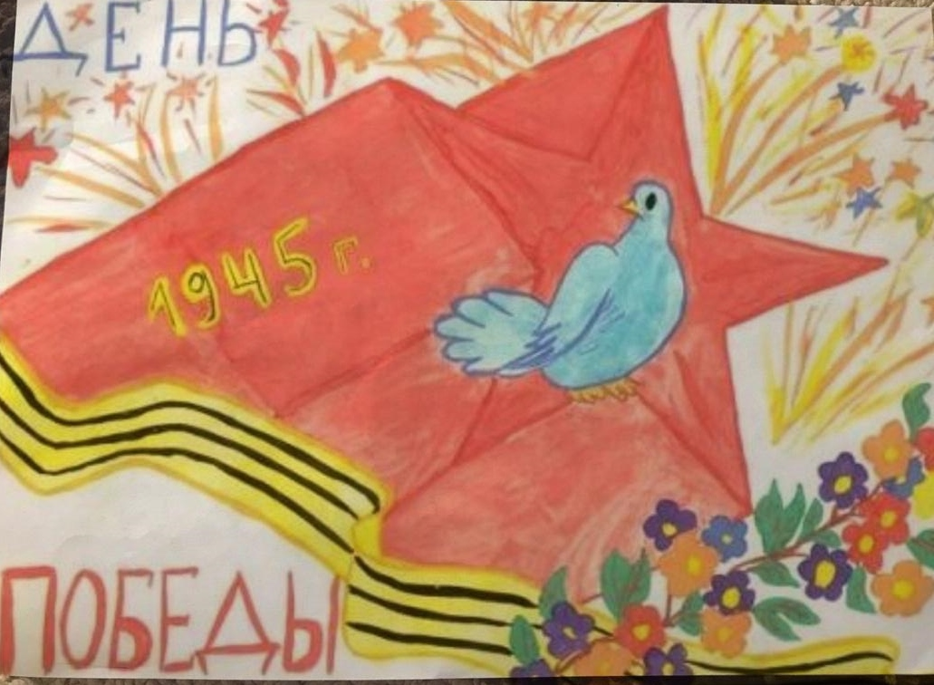
Султанова Диляра

Slide 11
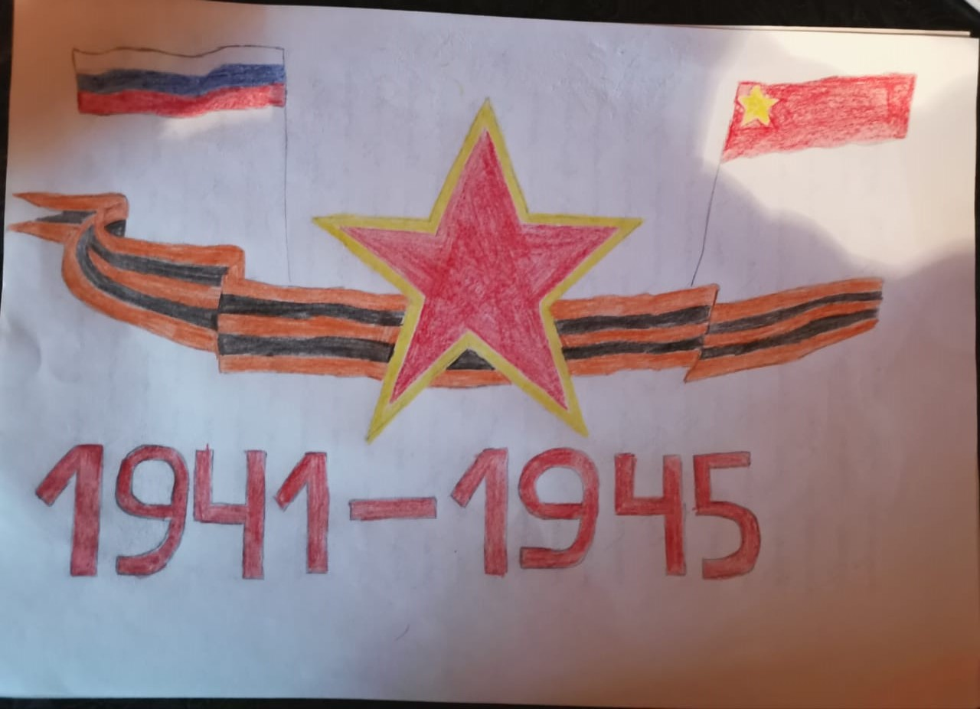
Хаертдинов Руслан

Slide 12
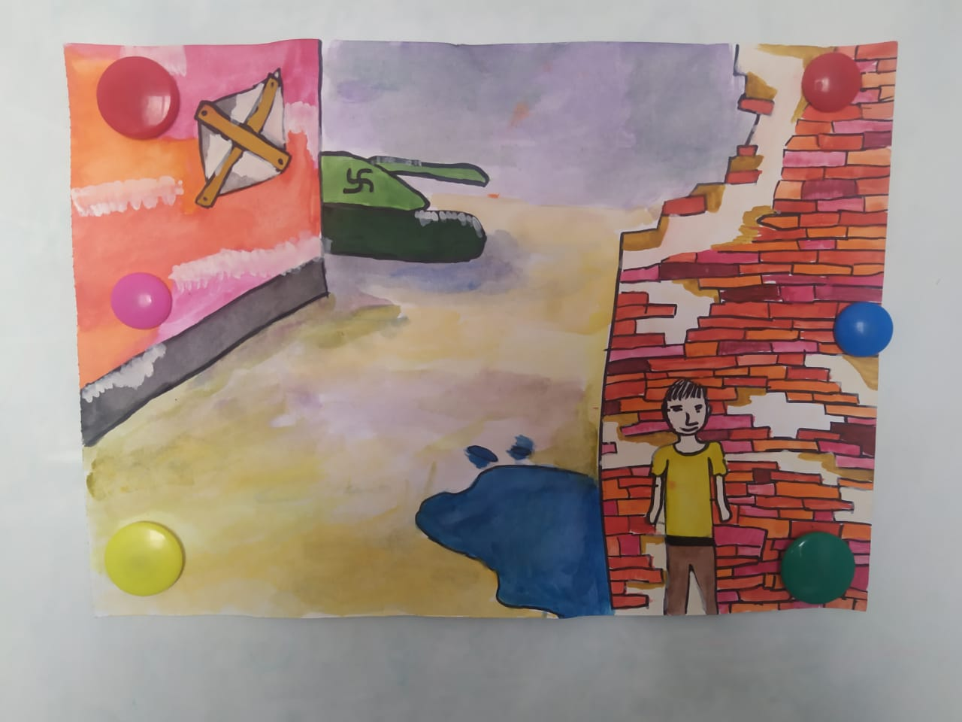
Батялова Полина

